Slide 1
Личный кабинет студента
Над проектом работали:
Садыкова К. Р, Шамилова С. А, Корсакова В. А

Slide 2
Описание проекта
Создание интуитивно понятного и функционального личного кабинета для магистрантов, который будет интегрирован с учебными процессами, ресурсами университета и возможностями для профессионального роста.
Цель — облегчить взаимодействие студентов с образовательной системой и повысить их вовлеченность в учебный процесс.

Slide 3
Основные функции личного кабинета
Управление расписанием
Доступ к учебным материалам
Отслеживание успеваемости для роли преподаватель
Карьерные возможности
Обратная связь

Slide 4



Стек технологий
Фронтенд: Vue.js
Бэкенд: ASP.NET
База данных: PostgreSQL

Slide 5

ER-диаграмма

Slide 6
Визуальный макет
Основные формы приложения

Slide 7
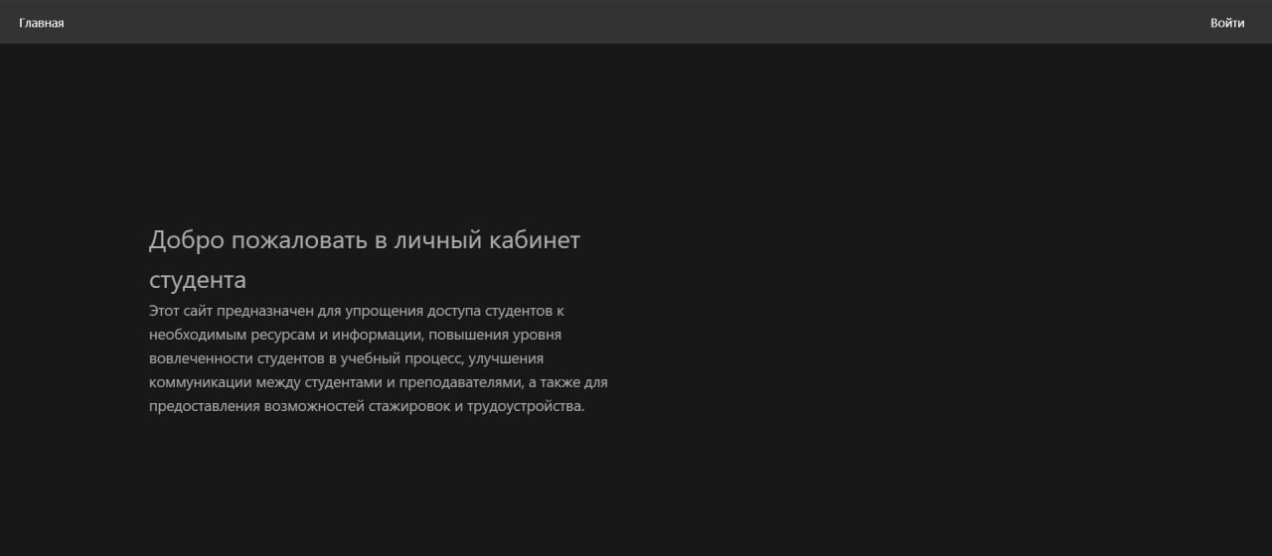
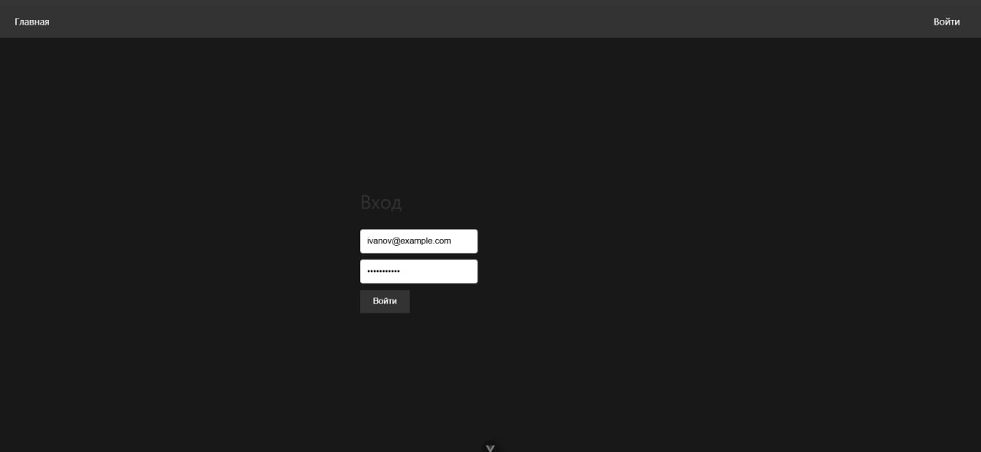
Главная страница
Страница авторизации

Slide 8
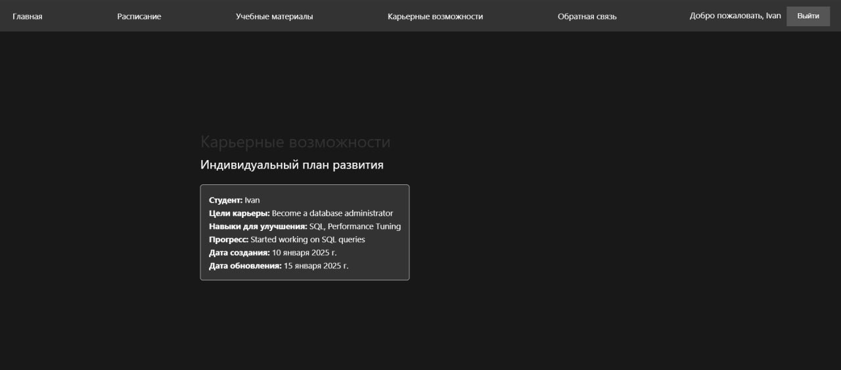
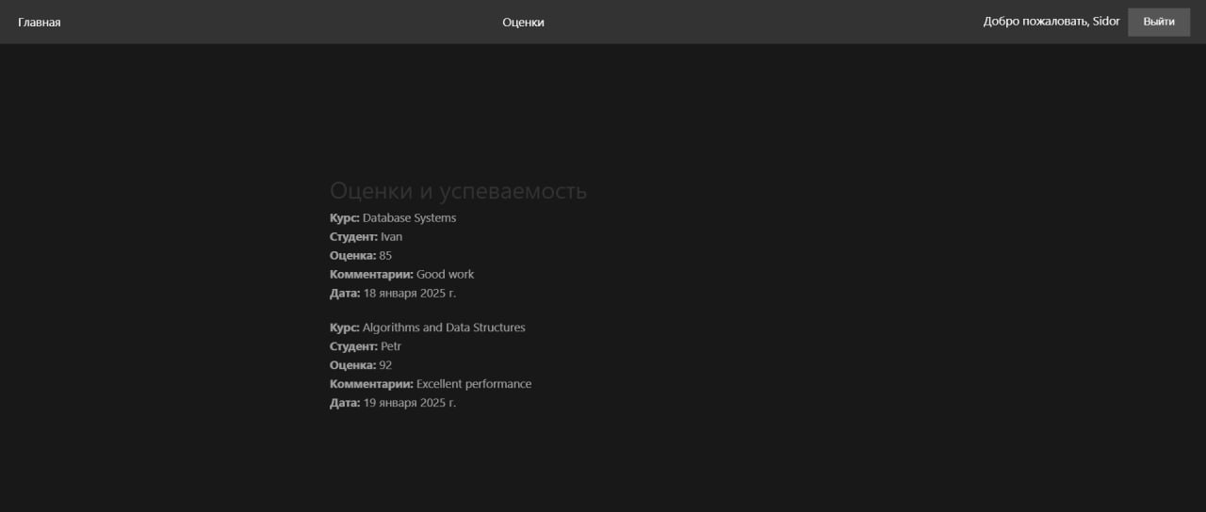
Карьерные возможности
Оценки и успеваемость

Slide 9
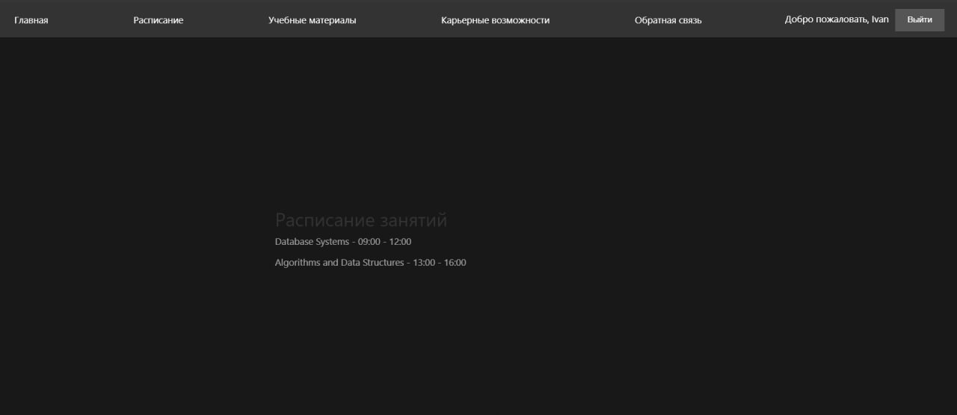
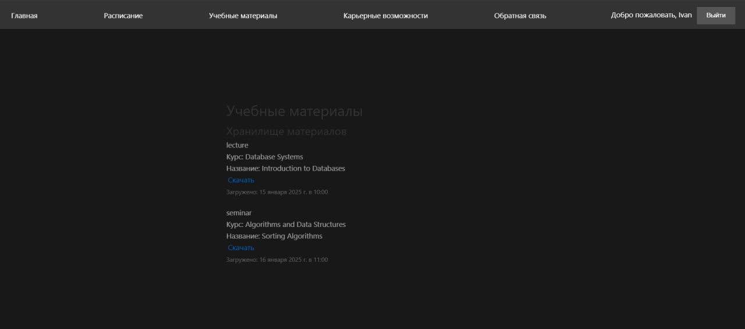
Расписание занятий
Учебные материалы

Slide 10
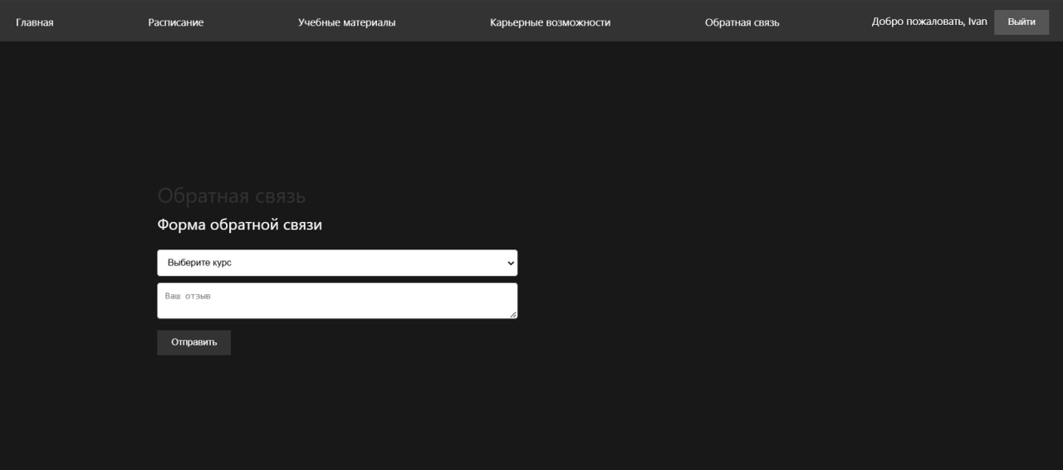

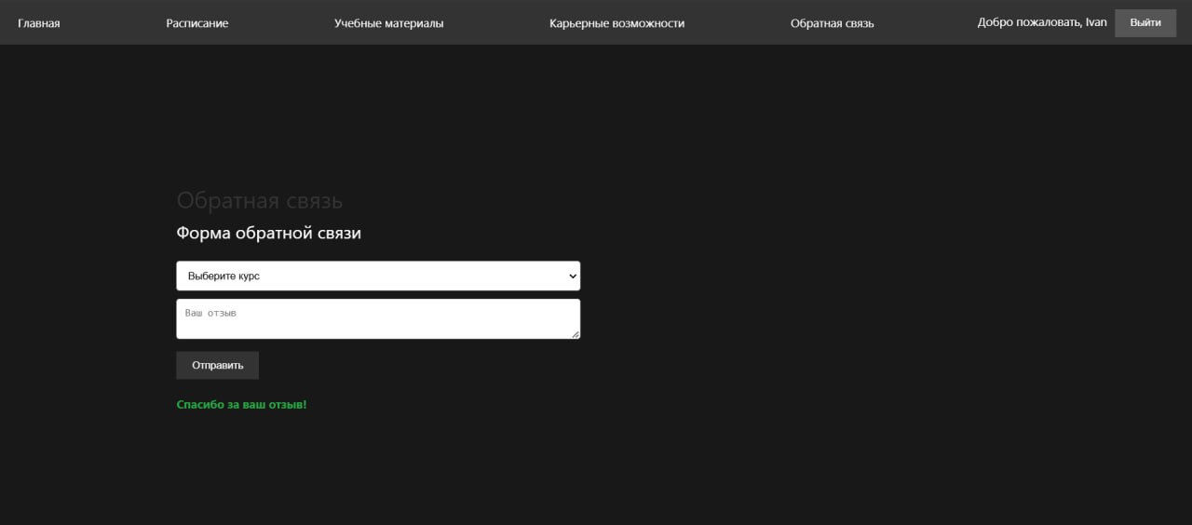
Обратная связь

Slide 11
Заключение
Наш проект демонстрирует, как современные технологии могут быть использованы для улучшения образовательного процесса и повышения вовлеченности студентов. Мы уверены, что "Личный кабинет студента" станет ценным инструментом для магистрантов, помогая им эффективно управлять своим учебным процессом и развивать профессиональные навыки.

Slide 12
Спасибо за внимание
Вся команда устала

